Slide 1


TRƯỜNG TIỂU HỌC LONG BIÊN
CHÀO MỪNG QUÝ THẦY CÔ
VỀ DỰ GIỜ THĂM LỚP
MÔN TOÁN - LỚP 5A6
Giáo viên: Đào Thị Đảm

Slide 2
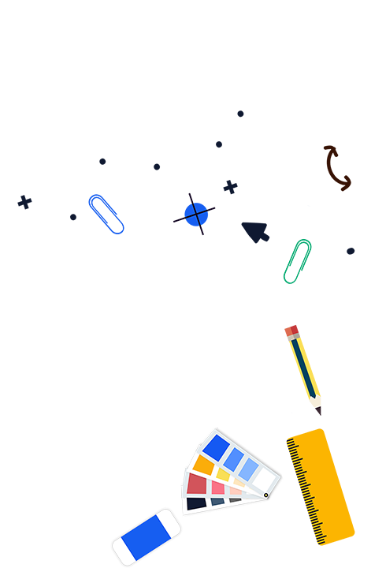
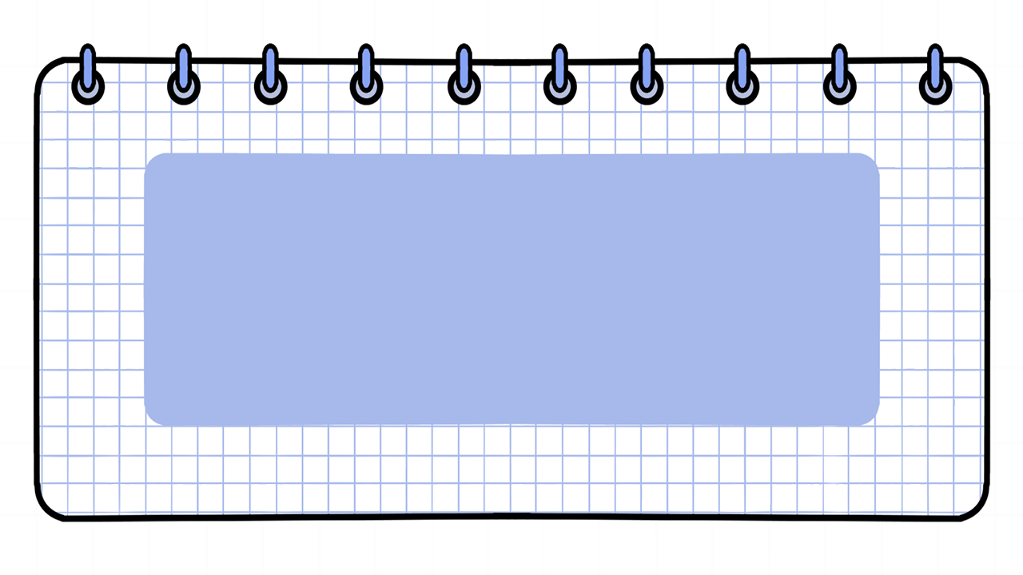
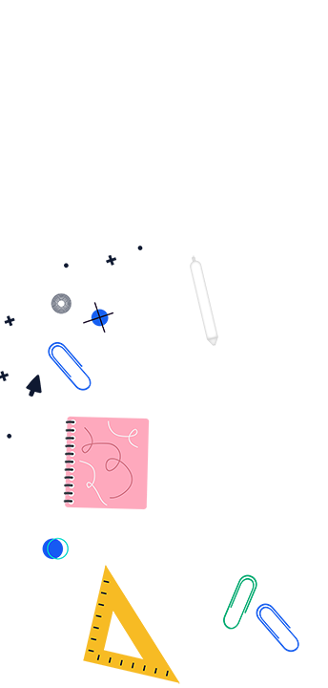
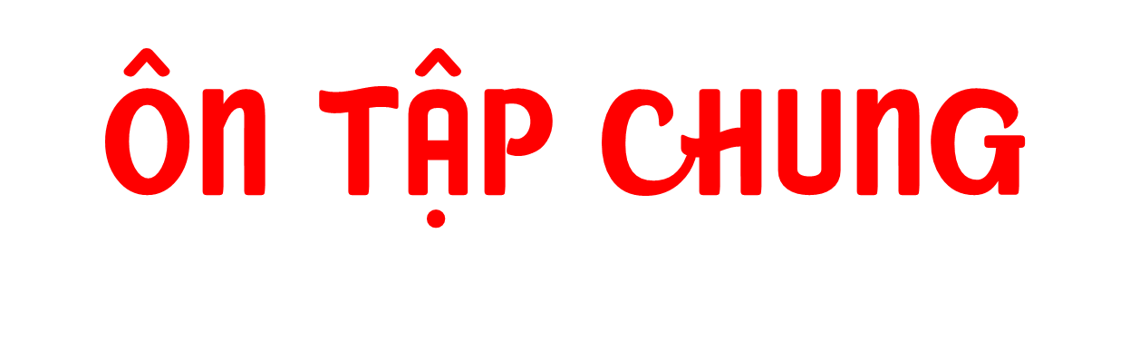

BÀI 35 – Tiết 2

Slide 3

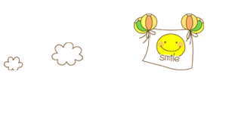





Slide 4
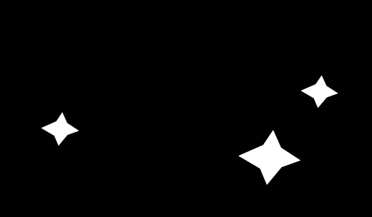
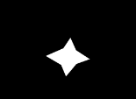
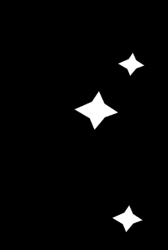

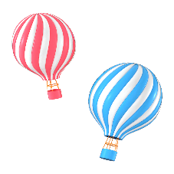
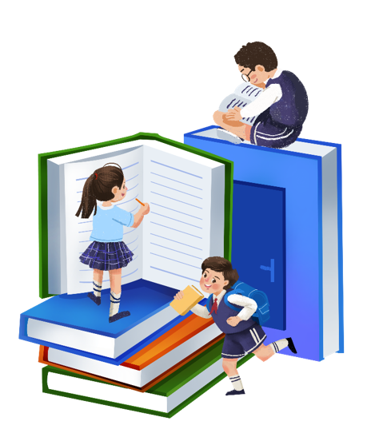


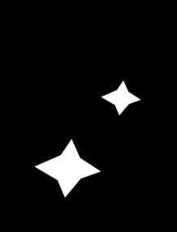

Slide 5
1
Số?
Số gồm | Viết là
 | ?
 | ?
 | ?
 | ?
Một trăm hai mươi ba đơn vị, bốn phần mười, năm phần trăm, bảy phần nghìn
123,457
Sáu mươi bảy đơn vị, năm mươi hai phần trăm
67,52
Tám trăm linh ba đơn vị, bốn trăm năm mươi lăm phần nghìn
803,455
Mười chín đơn vị, năm phần trăm
19,05

Slide 6
2
b) Nêu cách đọc các số thập phân sau:
35,471
Ba mươi lăm phẩy bốn trăm bảy mốt.
24,607
Hai mươi tư phẩy sáu trăm linh bảy.
0,026
Không phẩy không hai sáu
5,004
Năm phẩy không không bốn.

Slide 7
3
a) >; <; =?
5,099 5,1
6,321 6,3209
102,30 102,3000
?
<
>
?
?
=

Slide 8
b) Sắp xếp các số 5,1; 6,321; 5,099; 6,3209 theo thứ tự từ bé đến lớn.
5,099
5,1
6,3209
6,321

Slide 9
3
Đặt tính rồi tính
34,28
19,45
68,72
39,24
17,32
14
75,52 16
+
-
x
11 5
4,72
32
53,73
29,48
6 928
0
173 2
242,48

Slide 10
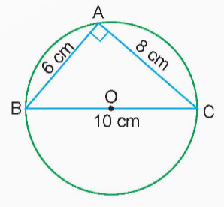
4
Số?
Cho hình tam giác vuông ABC và hình tròn tâm O với kích thước như hình vẽ bên.
24
?
a) Diện tích hình tam giác vuông ABC là cm².
?
78,5
b) Diện tích hình tròn tâm O là cm².
?
31,4
c) Chu vi hình tròn tâm O là cm

Slide 11


Slide 12
Có 6 kg đường chia đều vào 12 túi.
Hỏi:
a) 8 túi đường như vậy có bao nhiêu ki-lô-gam đường?
b) Nếu 1 kg đường loại đó giá 17 000 đồng thì mua 10 túi đường như vậy hết bao nhiêu tiền?
5
Bài giải
Số ki-lô-gam đường ở một túi là:
6: 12 = 0,5 (kg)
a) Số ki-lô-gam đường ở 8 túi là:
0,5 x 8 = 4 (kg)
b) SỐ ki-lô-gam đường ở 10 túi là:
0,5 x 10 = 5 (kg)
Mua 10 túi đường hết số tiền là:
17 000 x 5 = 85 000 (đồng)
Đáp số: a) 4 kg; b) 85 000 đồng.

Slide 13
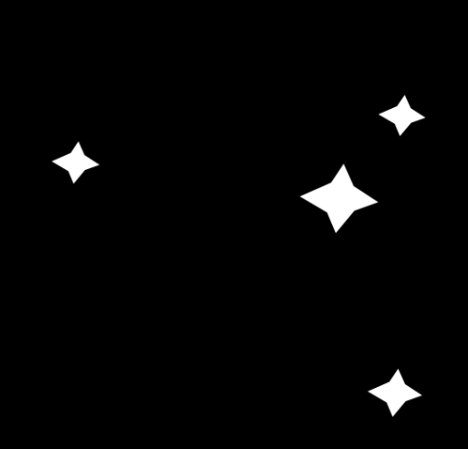








Hoàn thành bài tập.
Chuẩn bị bài mới.

Slide 14


TOÁN

